Slide 1
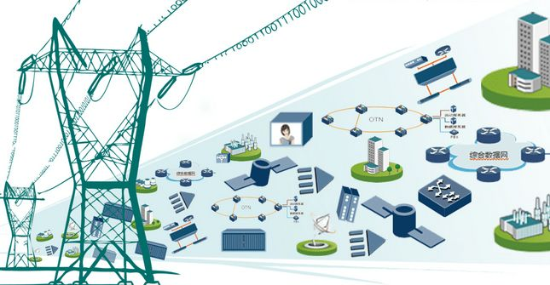
Part Ⅰ电力系统中的网络攻击

Slide 2
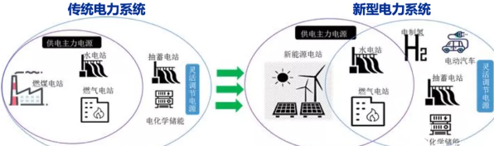
现代电网的物理组件和网络组件之间双向连接，相互依赖。
新型电力系统中，电力系统依靠通信系统完成动态控制以及维持其稳定性，如大规模风电场。
同时，通信系统依靠电力系统供电。

Slide 3
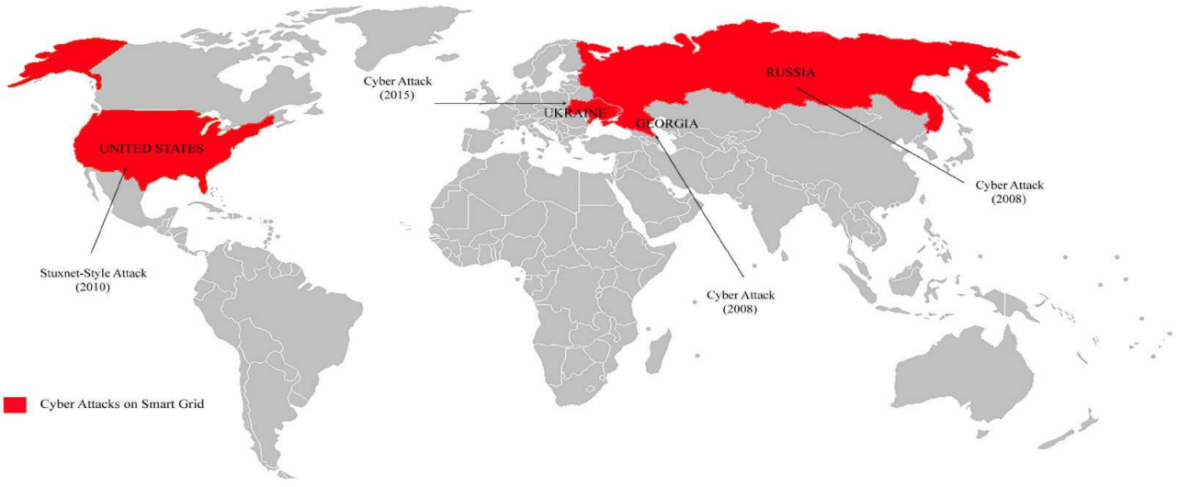
电力系统中的网络攻击形式：
1）物理攻击
攻击电力系统物理组件，不仅中断向用户的电力供应，还给相关利益方带来巨大经济压力。如：2013年，加州输电变电站被步枪攻击，损坏发电机、变压器和输电线路等，改变了电力系统的拓扑结构，直接导致停电，并可能导致级联崩溃。

Slide 4
电力系统中的网络攻击形式：
2）不良数据攻击
网络方面：引入延迟或故障来使通信网络或智能电表执行错误的操作。
物理方面：改变仪表读数。
如果攻击者知道电力系统的配置，就很容易在物理模型上构建不良数据，这样就可以绕过检测过程。

Slide 5
电力系统中的网络攻击形式：
3）虚假数据攻击（最广泛、形式多样）
对信道攻击，关闭信道或发送虚假信息（重复发送或转发系统威胁信号）。
给系统状态估计发送虚假信号。
欺骗GPS信号以及各种控制器信号，进而影响电网稳定性。

Slide 6
电力系统中的网络攻击形式：
4）DoS拒绝服务攻击
一般来说，DoS攻击通过淹没网络中的流量对通信信道造成堵塞，阻碍远程终端单元(RTU)和主终端单元(MTU)之间的通信，导致系统的通信延迟以至于挂起、崩溃或重启。
其中，分布式DoS的目标是瓦解对电网运行的控制，阻碍测量和计费系统。

Slide 7
PartⅡ 风电场（双馈风机）的网络攻击抑制

Slide 8
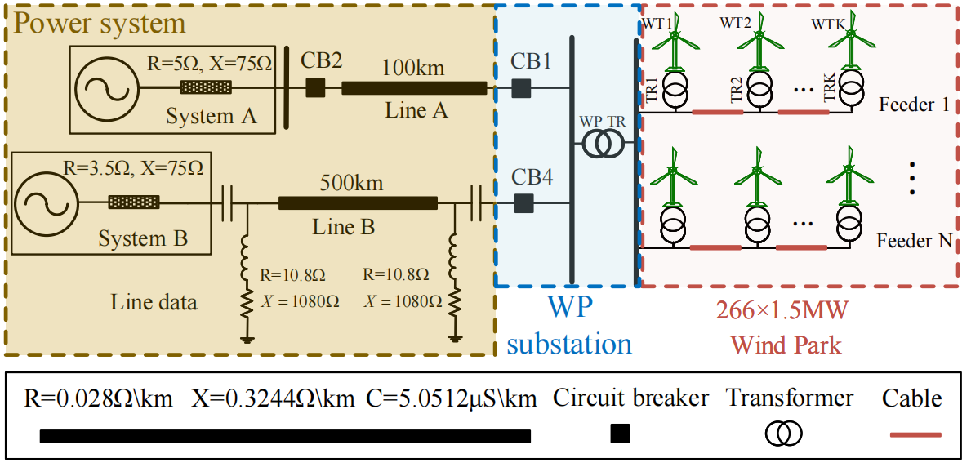
风电场与电力系统的物理层连接如上图所示。风电场由266个低压风机组成，通过一个中压集电网连接，风场变电站连接两条输电线路（线路A和B），输送电能到A和B电网。A线100公里输电线路，B线为500公里50%补偿度。

Slide 9
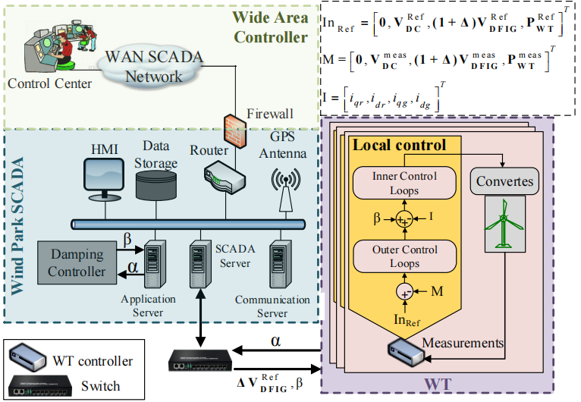
风场的网络层连接如上图所示。
风机的控制方案采用矢量控制，其中风机控制方案采用矢量控制，分别控制直流线路电压、风机电压和涡轮机功率。
电网侧变流器GSC无功功率为0。

Slide 10
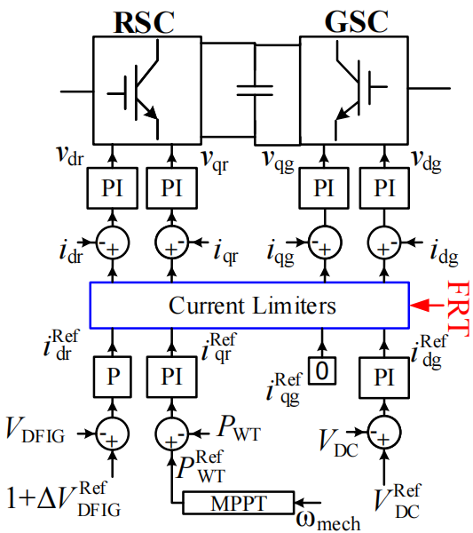
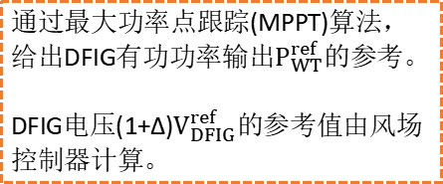
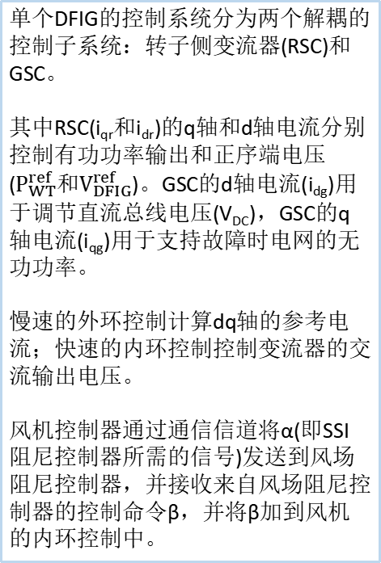
单个DFIG的控制系统分为两个解耦的控制子系统：转子侧变流器(RSC)和GSC。
其中RSC(i_{qr}和i_{dr})的q轴和d轴电流分别控制有功功率输出和正序端电压($P_{WT}^{ref}$和$V_{DFIG}^{ref}$)。GSC的d轴电流(i_{dg})用于调节直流总线电压(V_{DC})，GSC的q轴电流(i_{qg})用于支持故障时电网的无功功率。
慢速的外环控制计算dq轴的参考电流；快速的内环控制控制变流器的交流输出电压。
风机控制器通过通信信道将α(即SSI阻尼控制器所需的信号)发送到风场阻尼控制器，并接收来自风场阻尼控制器的控制命令β，并将β加到风机的内环控制中。
通过最大功率点跟踪(MPPT)算法，给出DFIG有功功率输出$P_{WT}^{ref}$的参考。
DFIG电压(1+∆)$V_{DFIG}^{ref}$的参考值由风场控制器计算。

Slide 11
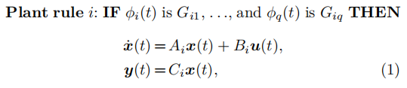


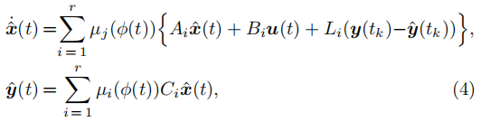
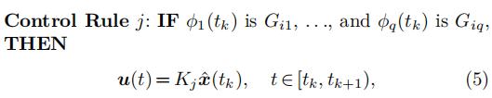

为了解决风场中的不确定性因素，文中采用T-S模糊控制来实现对风场系统的控制。
则基于T-S模糊控制的观测器为：
其中ˆx(t)为状态向量，L_{i}为应该设计的观测器增益。基于T-S模糊控制的观测器反馈控制方案如右：
矩阵Kj为需要设计的控制增益。完整的模糊控制器如下

Slide 12

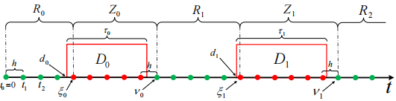

DoS可描述如下：
相邻攻击的间隔称为健康间隔。欺骗攻击可描述如下：
其中，Γ(t)∈Rm×m为时变尺度因子，u_{s}(t)∈Rm为加性欺骗信号。Γ(t)的缩放变化可能导致系统的不稳定行为，而加性欺骗信号可使系统偏离平衡点。

Slide 13
1、系统建模
1.1）根据系统工作点和模糊集得到状态空间模型。
1.2）基于汉克尔奇异值(HSV)技术降低模型阶数。
2、参数设计（采用 looped-Lyapunov functional(LLF)方法进行稳定性分析，利用一些线性矩阵不等式(LMI)条件的解计算控制和观测器增益）
2.1）设计观测器增益L_{i}，使A_{Li}=A_{i}−L_{i}C_{i}(1≤i≤r)稳定，其中r是模糊规则的数量。
2.2）选择阻尼率ζ₁、采样周期h、DoS攻击水平Ω、欺骗参数γ和u_{s}的期望值。
2.3）使用半正定的LLF条件求解以下LMIs：
i)无攻击：给定{ζ₁，h}求解不等式。
ii)仅DoS：给定{ζ₁，h，Ω}求解不等式。
iii)仅欺骗：给定{ζ₁，h，γ，u_{s}}求解不等式。
iv)欺骗和DoS：给定{ζ₁，h，Ω，γ，u_{s}}求解不等式。
2. 4）对于在步骤2.3中求解的LMIs的可行解。使用K_{i}=X_{i}(G⁻¹)^{T}计算所需的控制增益。

Slide 14
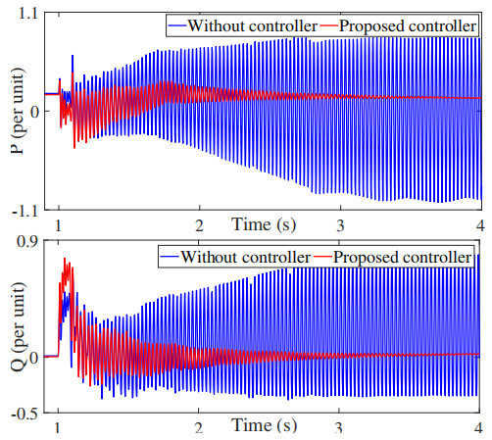
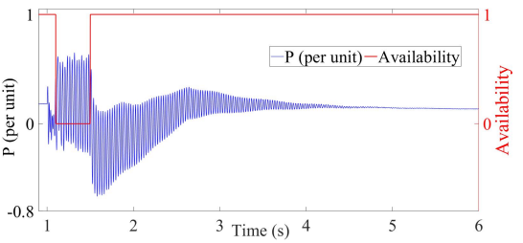
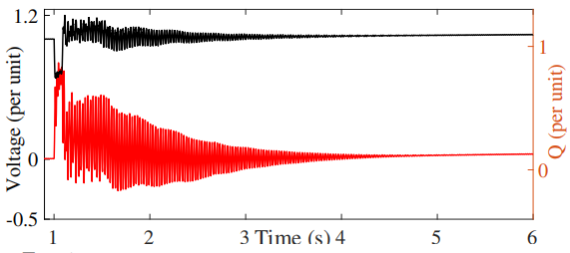
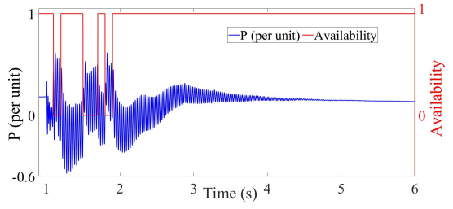
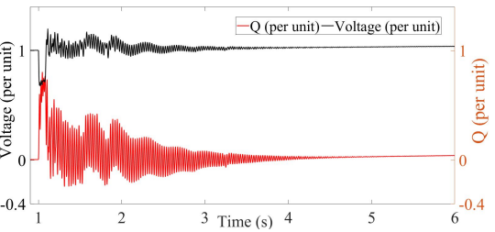
无网络攻击
DoS攻击
上图为DoS攻击时控制器控制下系统的电压和注入的无功，都在可接受的工作范围。
左图为多次DoS攻击时的情形。

Slide 15
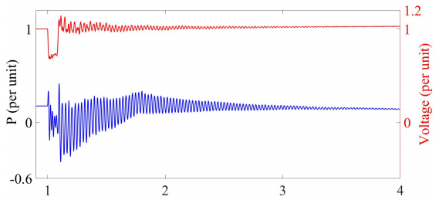
欺骗攻击
上图显示了欺骗攻击下风场的有功功率和电压。控制器能够在风场参数不发生持续变化的情况下减轻SSI现象。

